Slide 1
KONTROLLSTRUKTUREN

Slide 2
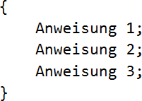
Anweisungsblock
Anweisungsliste zwischen { }
Steuermöglichkeiten
Auswahl
Schleife

Slide 3
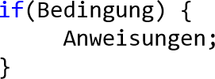
If-Anweisung
Prüfung der Bedingung
true ->
false ->
Anweisungsblock wird ausgeführt Nach dem Anweisungsblock fortfahren

Slide 4
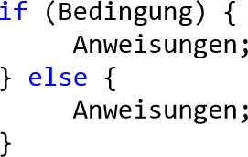
If-Else-Anweisung (1)
Prüfung der Bedingung
true ->
false ->
Anweisungsblock wird ausgeführt Führt den Else-Anweisungsblock aus

Slide 5

If-Else-Anweisung (2)
Verkürzte Schreibweise
Expertenbeispiel

Slide 6
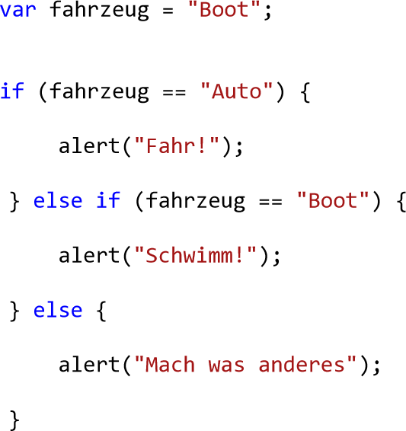
If-Else-Anweisung (3)

Slide 7
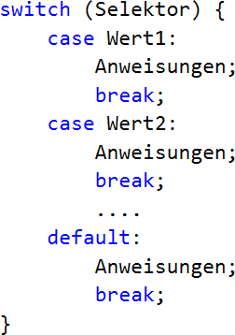
Switch-Anweisung
Vergleicht eine Variable mit möglichen Werten
Wenn einer der Fälle zutrifft, werden die Anweisungen ausgeführt

Slide 8
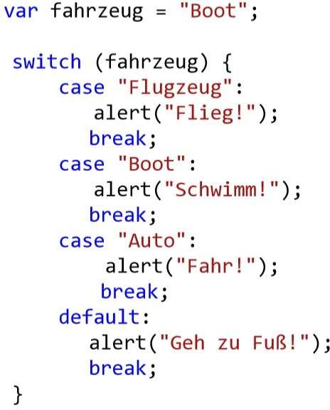
Switch-Anweisung

